Slide 1

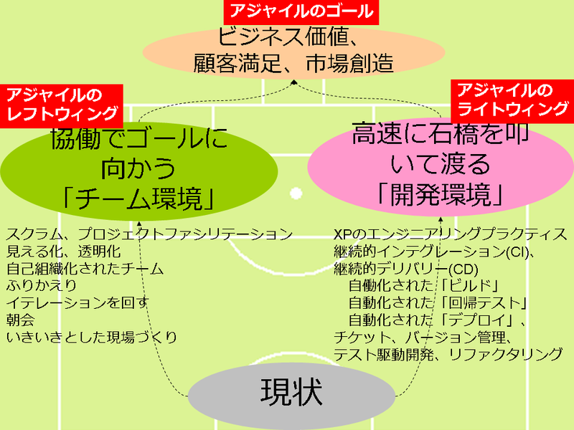
名古屋アジャイル勉強会
https://sites.google.com/site/nagoyaagile/
2007年12月から活動しています。
アジャイル開発の考え方や方法を体験的に学び、職場で活かすことを応援するコミュニティです。事前知識なしで参加できる勉強会開催をモットーとしています。
名古屋アジャイル勉強会が主に扱う技術要素は、
ネットの情報や読書だけでは学べない、経験則に基づく手法やその考え方です。
New! これまで面着でのイベント開催を行っていましたが、そろそろオンライン読書会等を開催すべく準備中です。
http://blogs.itmedia.co.jp/hiranabe/2012/09/
rightwing-and-leftwing-of-agile.html

